Slide 1
개발 환경 설치 과정
1.Java 설치
2.Eclipse 설치
3.Oracle SQL developer 설치

Slide 2
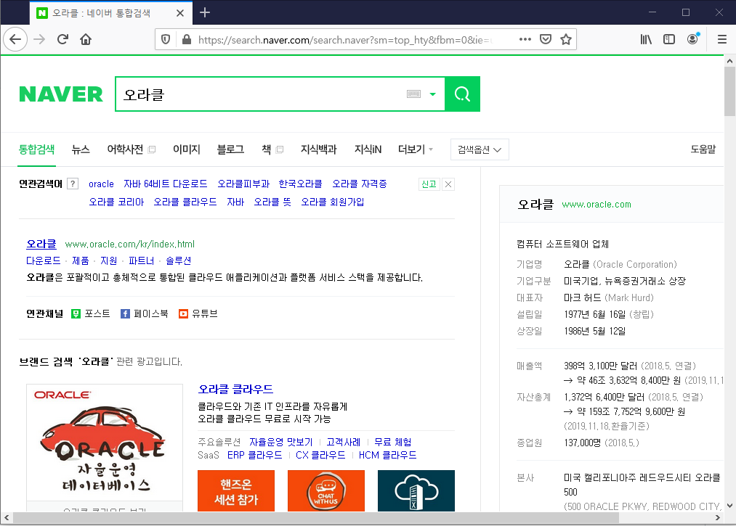
1.Java 설치
네이버에 오라클을 검색한다
검색 후 맨 위 오라클 클릭

Slide 3
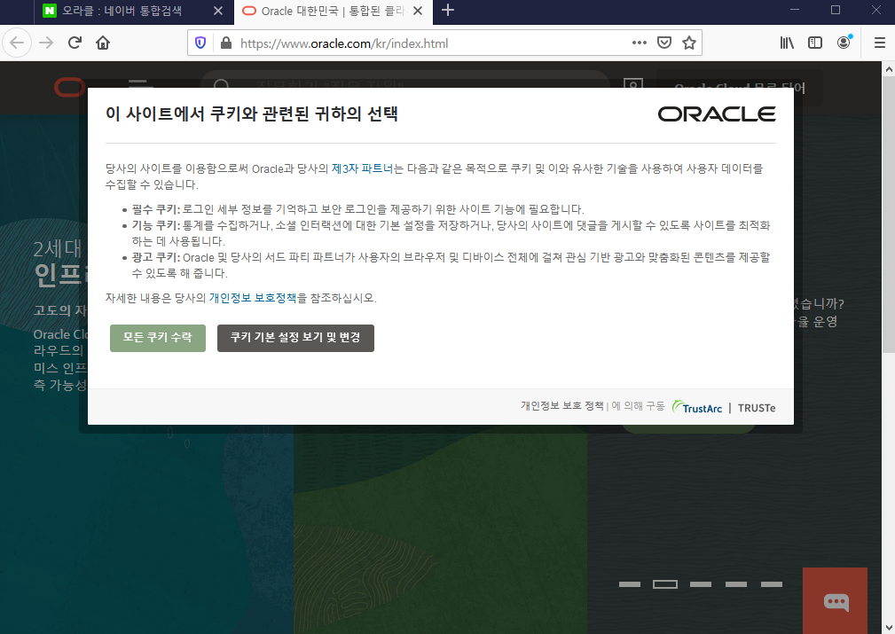
1.Java 설치
모든 쿠키 수락 클릭

Slide 4
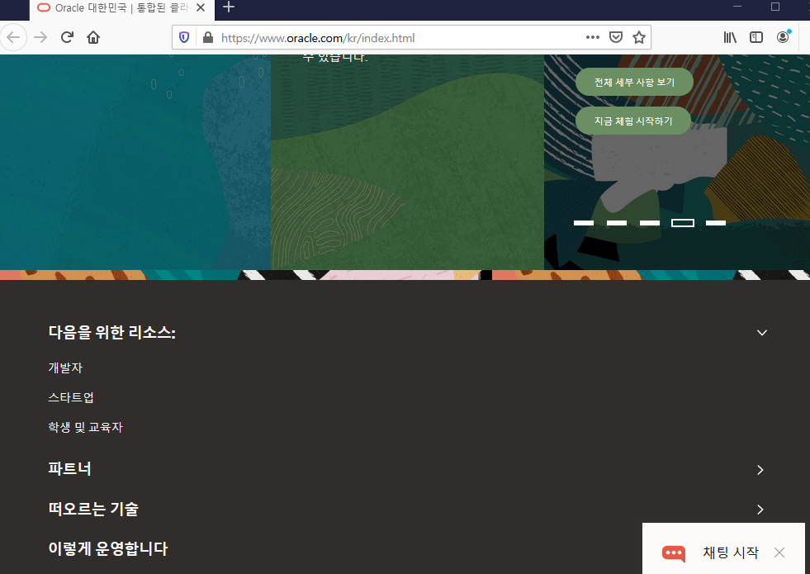
1.Java 설치
밑으로 내려가면 다음 화면이 나온다
다음을 위한 리소스를 클릭한 후
개발자 탭으로 들어 간다

Slide 5
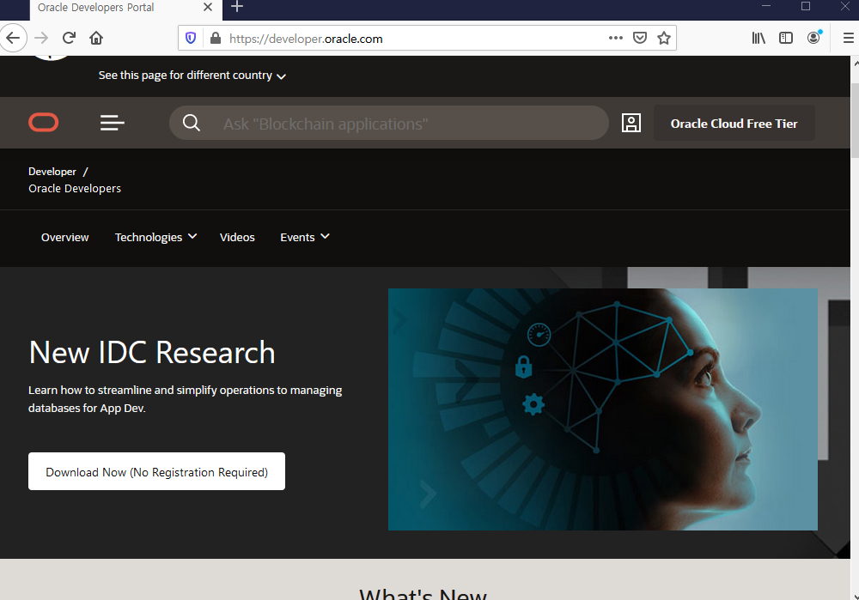
1.Java 설치
Technologies 에 커서를 갖다 대면
밑으로 카테고리가 생긴다
Java로 들어간다

Slide 6
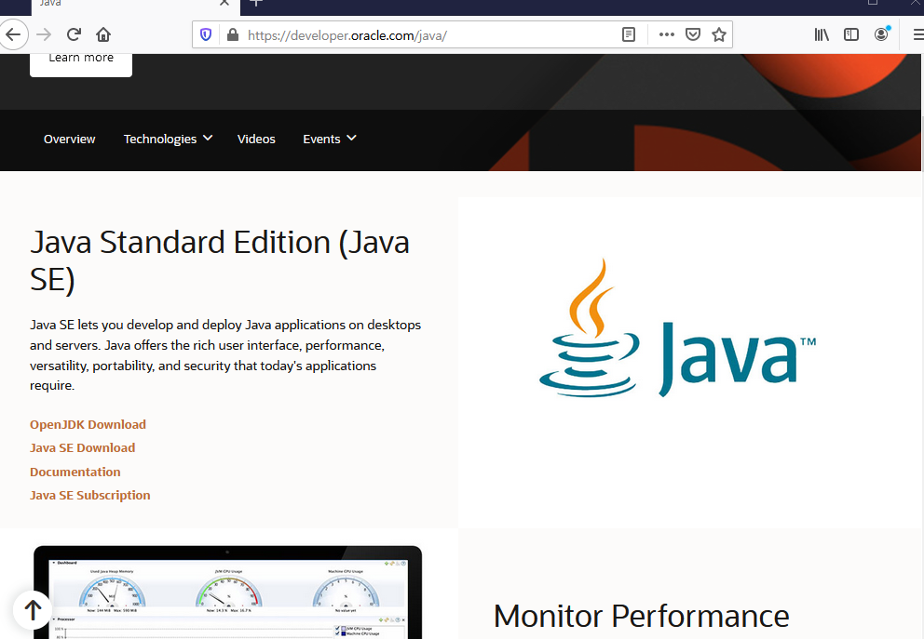
1.Java 설치
Java SE Download로 들어간다

Slide 7
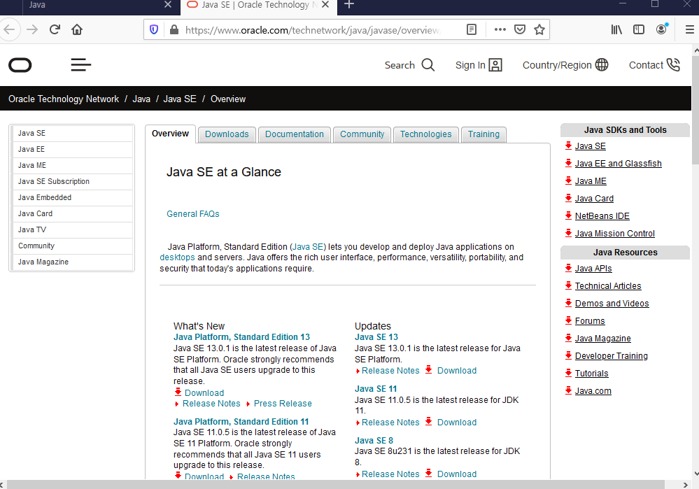
1.Java 설치
Jave SE 클릭

Slide 8
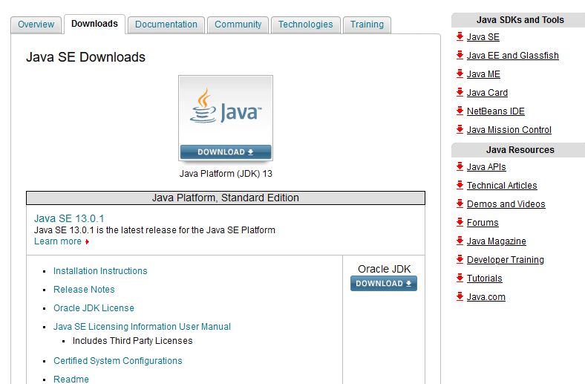
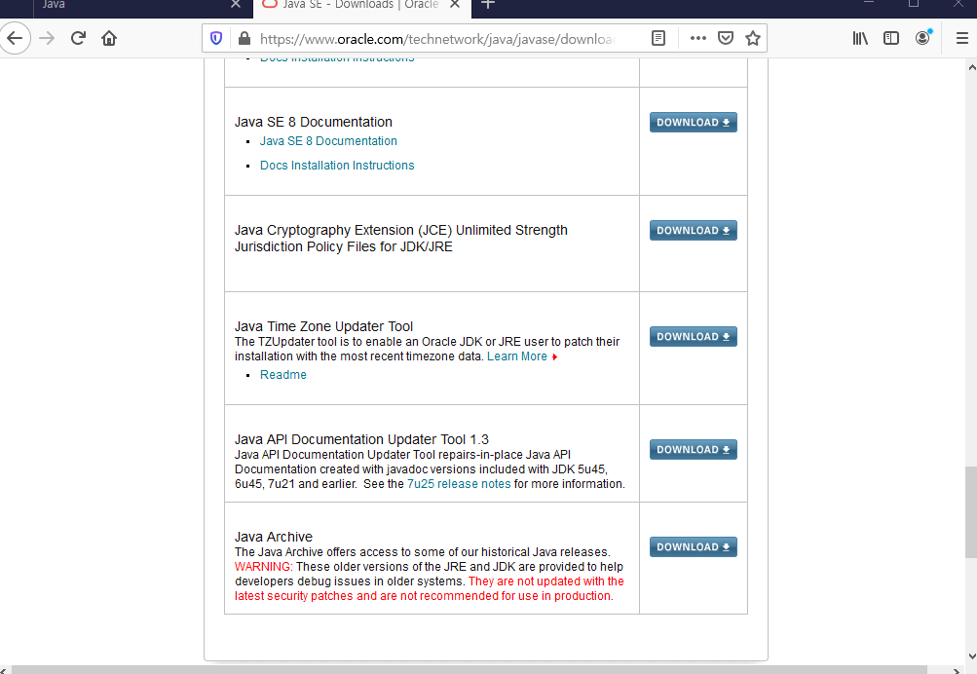
1.Java 설치
Java 로고가 보이면 옆의 Java archiv가 나올때까지 내려간 후 DOWNLOAD를 클릭한다

Slide 9
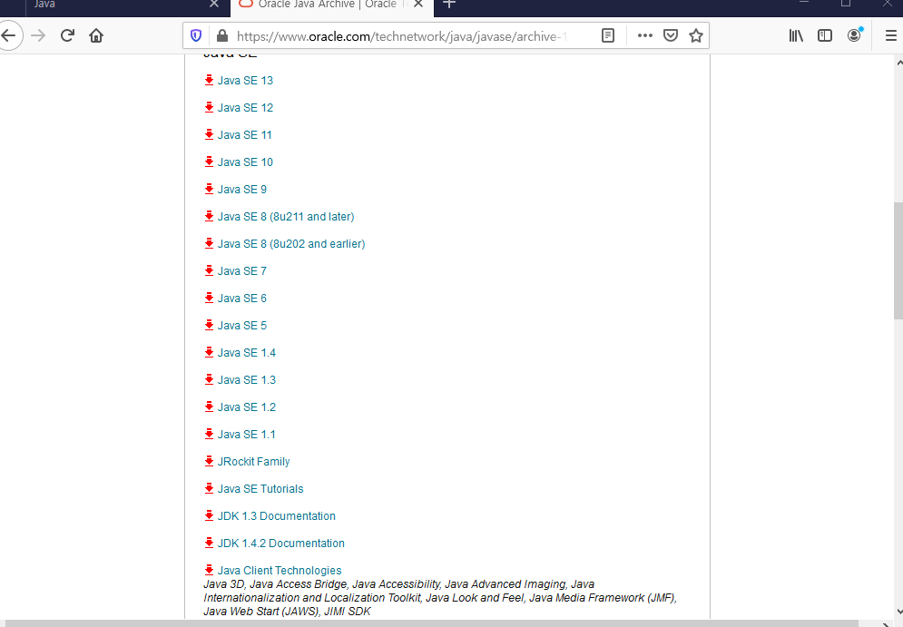
1.Java 설치
Java se 7 과 Java se 8로 들어간다
(SE 8 의 경우 위의 것으로 들어간다)

Slide 10
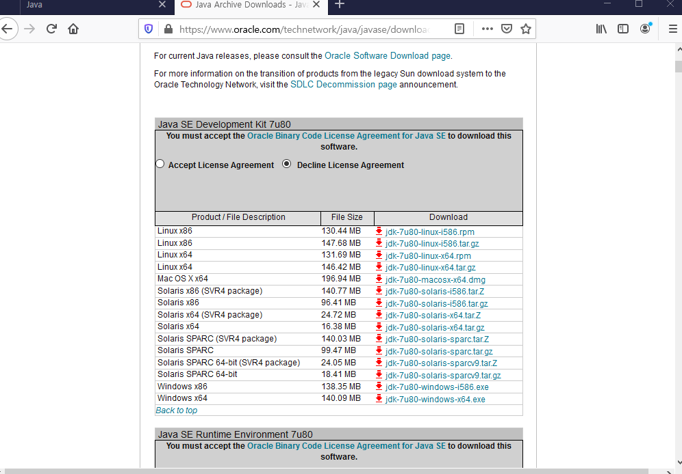
1.Java 설치
옆의 동그라미를 눌러
License Agreement를 수락한다
그러면 밑의 여러 운영 체제별로
있는 Java 설치 파일을 받을 수 있다
Java 7과 8을 같은 과정으로 받는다
(다운 시에는 별도의
회원가입이 필요하다)
운영체제를 아는 방법은 다음 화면에 소개

Slide 11
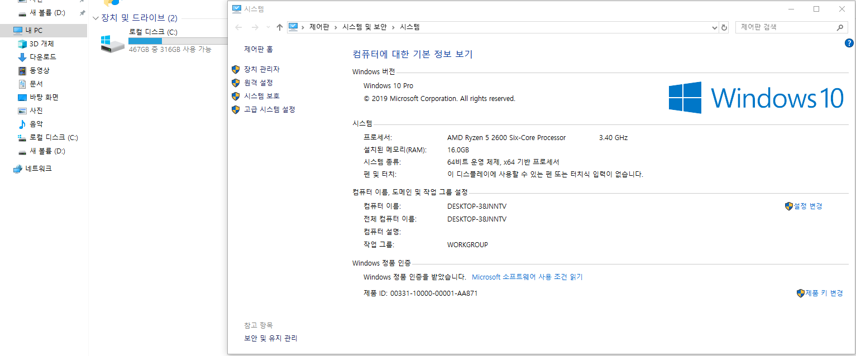
1.Java 설치
바탕화면 > 내PC 또는 탐색기 실행 후 얇은 화살표의 내 PC를 우클릭 하면 옆과 같은 화면이 나온다 동그라미 부분으로 운영체제와 비트를 확인 할 수 있다

Slide 12
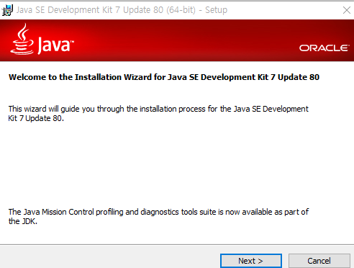
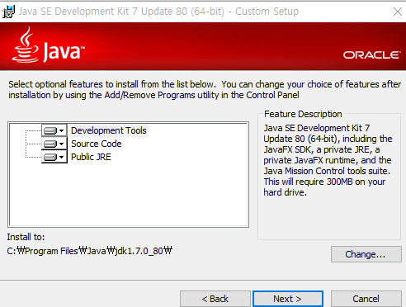
1.Java 설치
JDK 설치 후 폴더 지정 한 후 스샷 떠서 추가
다운로드 후 실행 시키면 다음과 같은 화면이 나온다
편한 경로를 설정하려면 화살표의 Change로 변경해 주고 그냥 다음으로 진행해도 된다.
설명 진행상 경로를 C\Program Files\Java\jdk1.7.0으로 변경해준다 (1.8의 경우 jdk1.8.0)

Slide 13
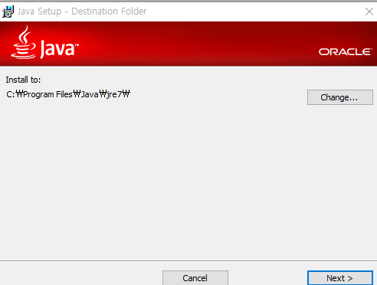
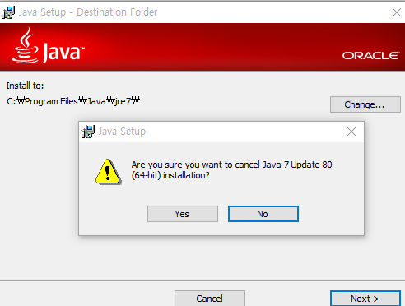
1.Java 설치
설치가 완료되면 다음과 같이 jre를 설치할 것이냐고 묻는다. 이미 jdk를 설치할 때에 설치 되므로 다시 설치할 필요가 없다 다음과 같이 취소를 해준다 jdk 1.8버전도 같은 과정으로 설치한다

Slide 14
1.Java 설치
cmd 모드에서는 파일을 실행시키기 위해서 일일이 경로를 지정해주어야 하는 번거로움이 있다 수고스러움을 덜어주기 위하여 환경변수를 설정하여야 한다 운영체제를 확인하는 과정의 화면에서 화살표의 고급 시스템 설정으로 들어간다

Slide 15
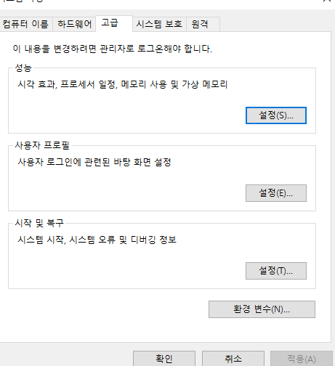
1.Java 설치
환경 변수로 들어간다

Slide 16
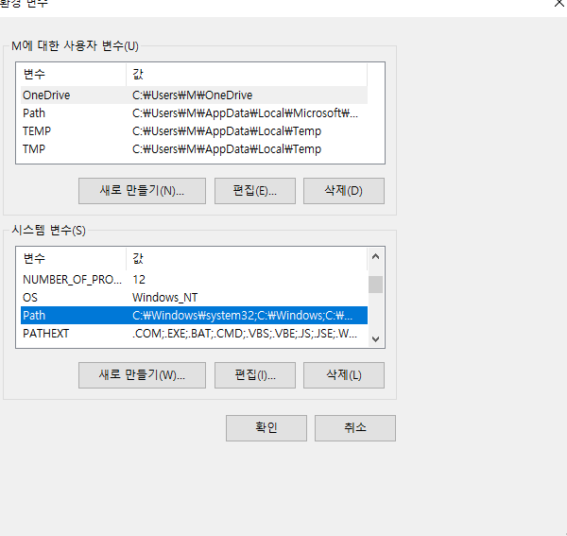
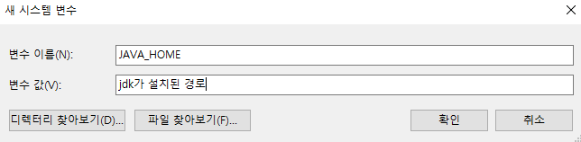
1.Java 설치
새로 만들기를 누른 후
변수의 이름은 JAVA_HOME
변수 값은 JDK가 설치된 경로를 입력한다
경로는 아까전 설치한 C:\Program Files\Java\jdk1.7.0 이다

Slide 17
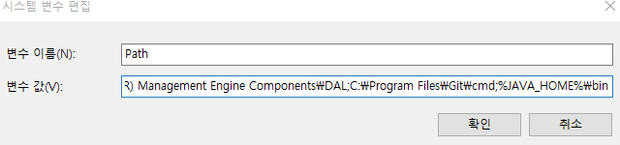
1.Java 설치
Path부분을 클릭한 뒤 편집을 누르면 옆의 창이 나온다
변수값의 맨 끝으로 가
;%JAVA_HOME%\bin 를 붙여주면 환경변수 설정은 끝난다

Slide 18
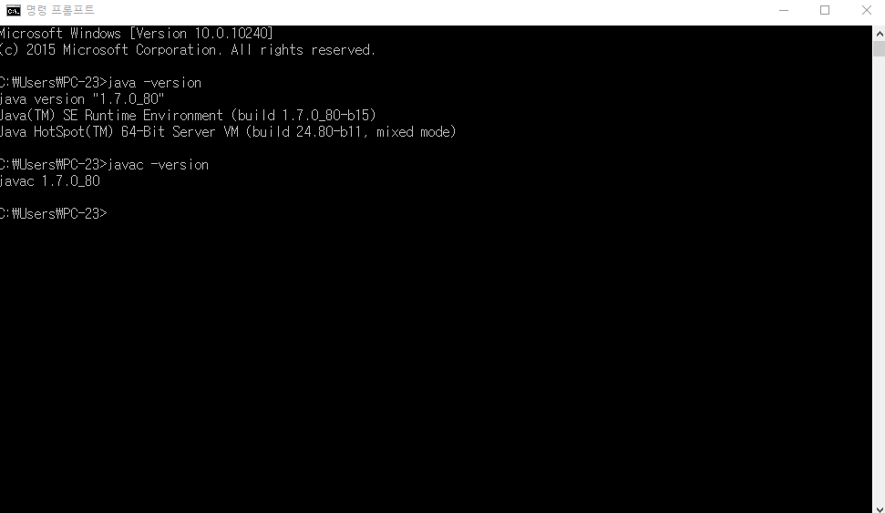
1.Java 설치 완료
설치가 제대로 되었다면
Cmd를 불러온다
윈도우검색에cmd를 검색하면 나온다
Java –version
Javac –version
를 입력시 옆과 같이 나온다면 자바의 설치는 완료 되었다

Slide 19
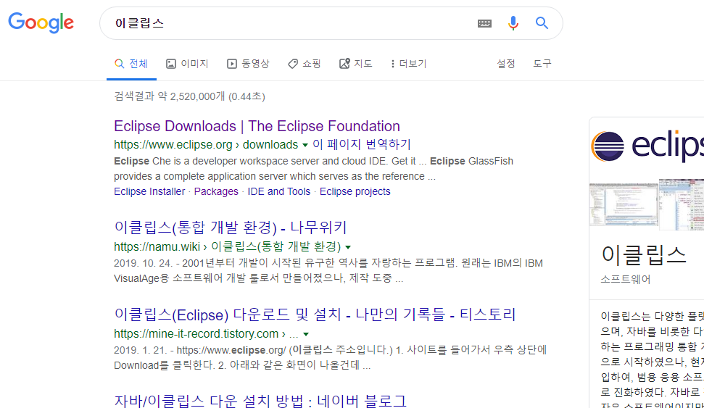
2.Eclipse 설치
Eclipse는 보다 원활한 개발환경을 위해 쓰이는 도구이다
먼저 구글에 이클립스를 검색한다

Slide 20
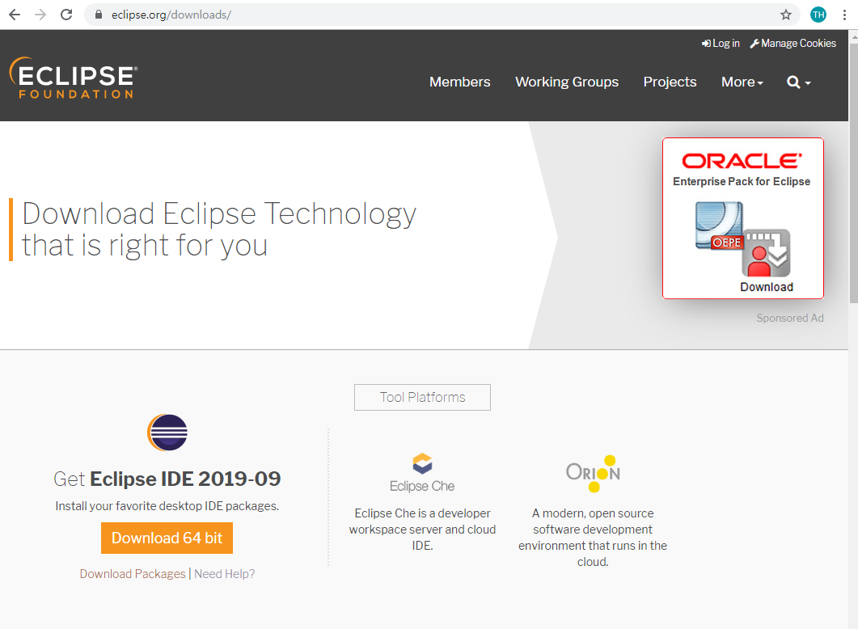
2.Eclipse 설치
Download Packages로 들어간다

Slide 21
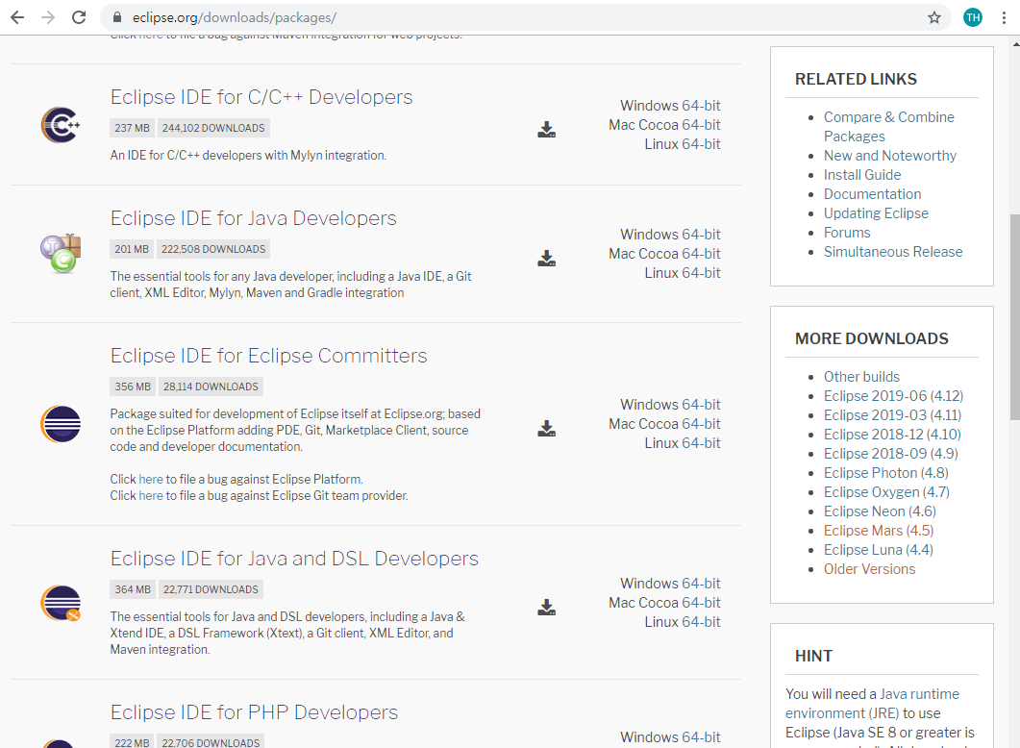
2.Eclipse 설치
밑으로내려와 Older Versions로 들어간다

Slide 22
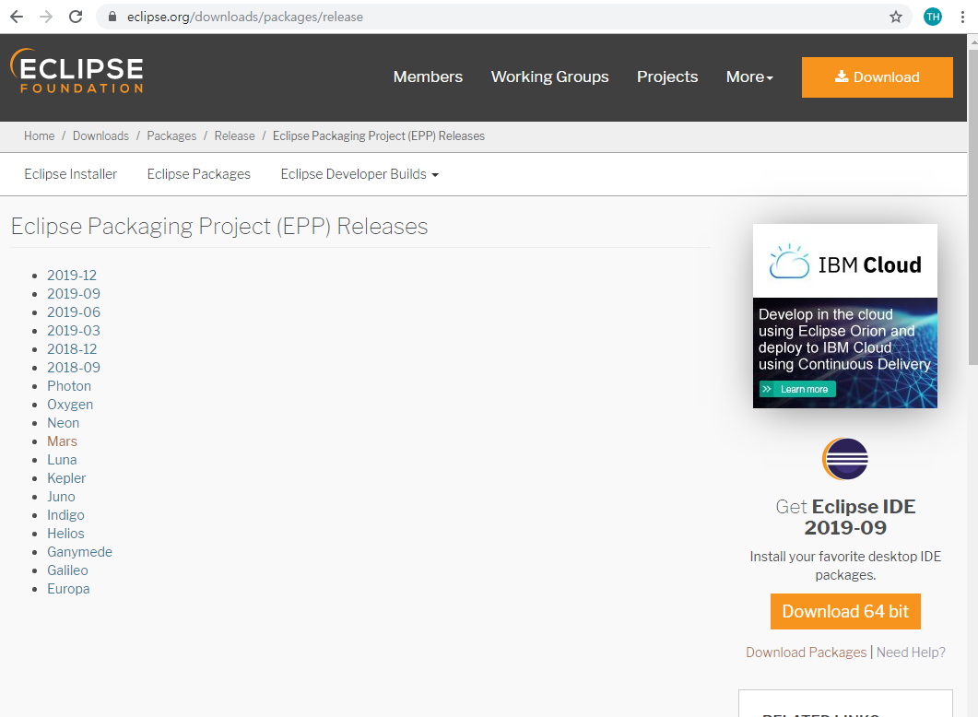
2.Eclipse 설치
Kepler로 들어간다

Slide 23
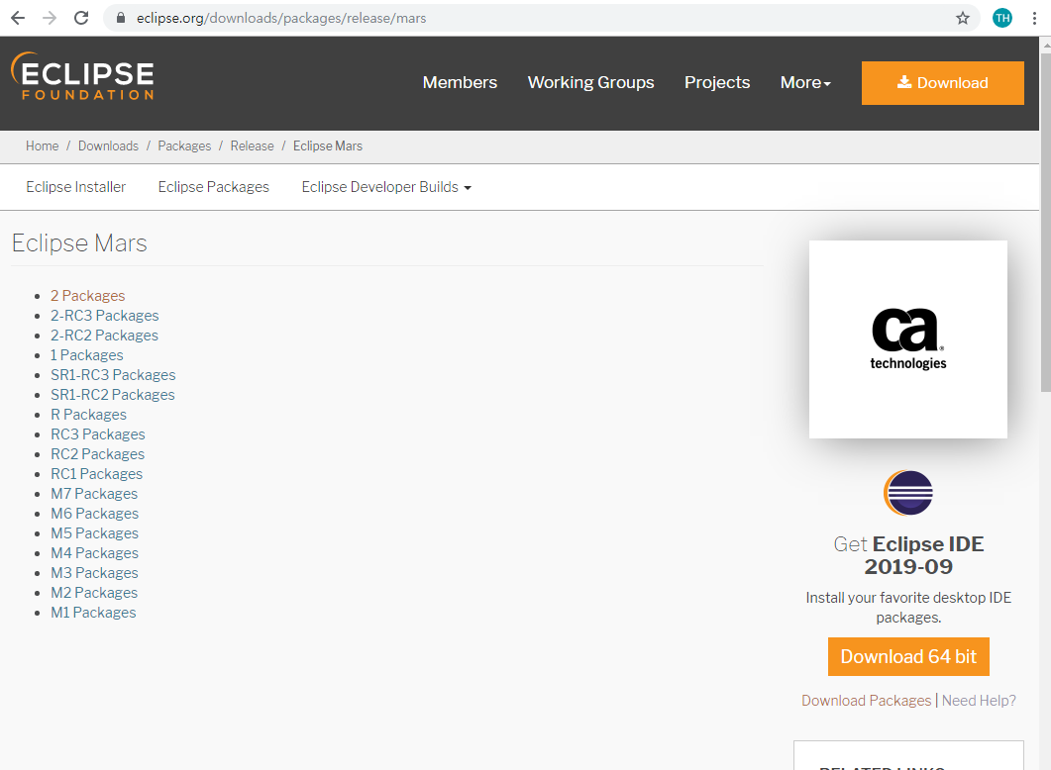
2.Eclipse 설치
2 Packges로 들어간다

Slide 24
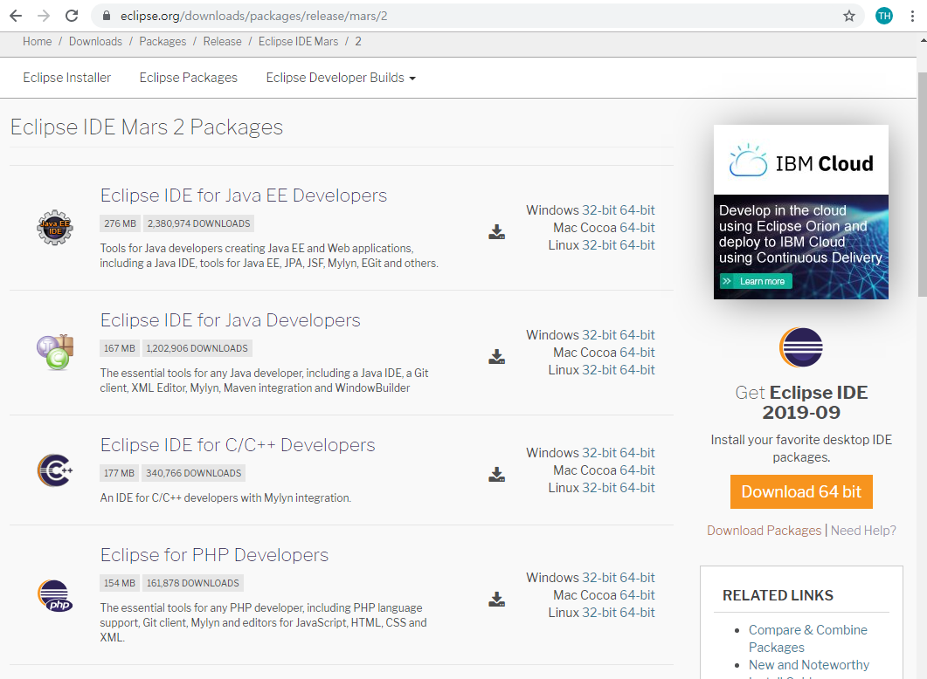
2.Eclipse 설치
맨 위의 Eclipse IDE for JAVA EE Developers를 받는다
전 과정의 운영체제 환경을 참고하여
맞는 환경의 자료를 받는다

Slide 25
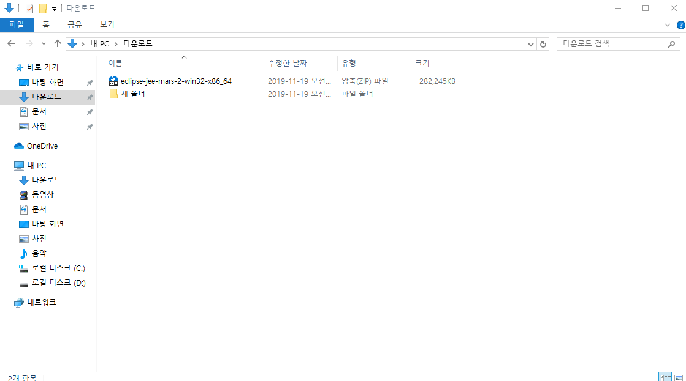
2.Eclipse 설치
받은 eclipse 파일의 압축을 풀어준다

Slide 26
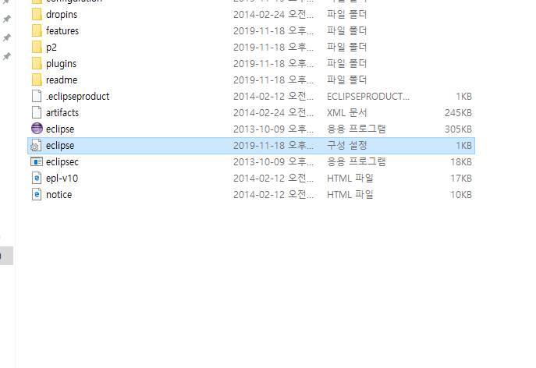
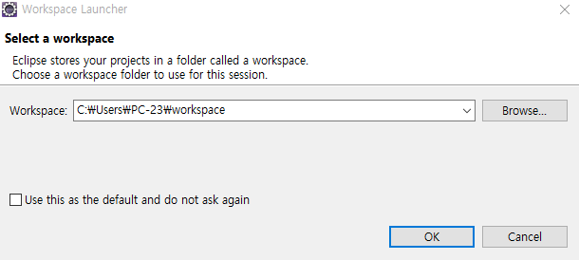
2.Eclipse 설치
압축을 푼 후 폴더에 들어가 eclipse를 실행시키면 옆과 같이 작업공간을 지정하게 된다.
편한 위치로 설정한다 실행할때마다 지정창을 보기 싫다면 Use this as default and do not ask again <<를 체크해 준다

Slide 27
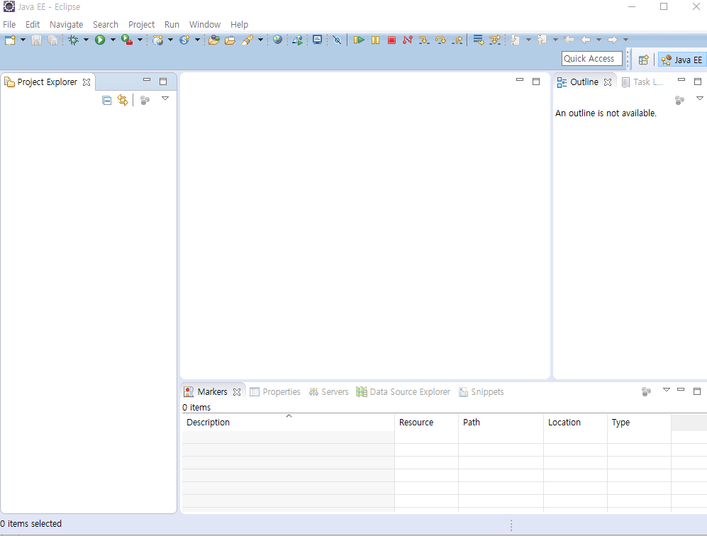
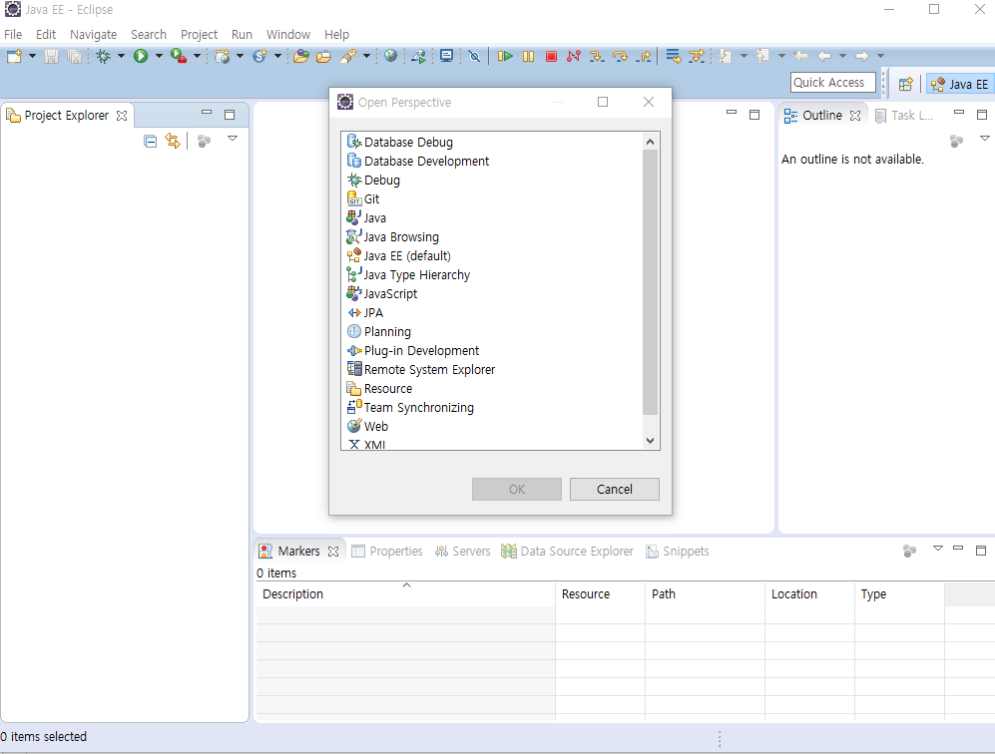
2.Eclipse 설치
옆의 그림을 눌러 Java로 관점을 변경한다

Slide 28
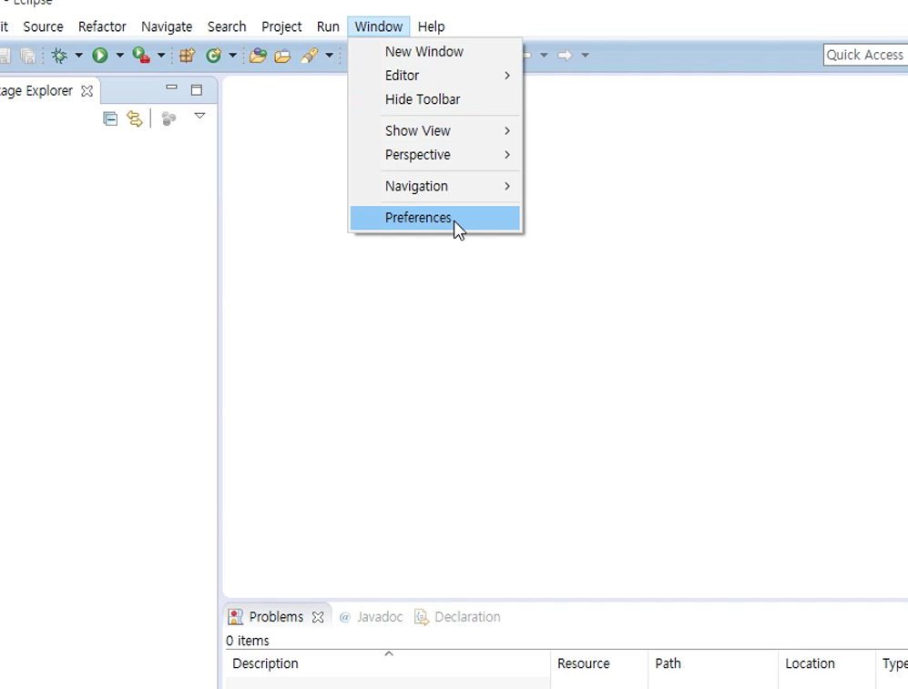
2.Eclipse 설치
다음 설정 변경을 위해 window 탭의 Preferences로 들어간다

Slide 29
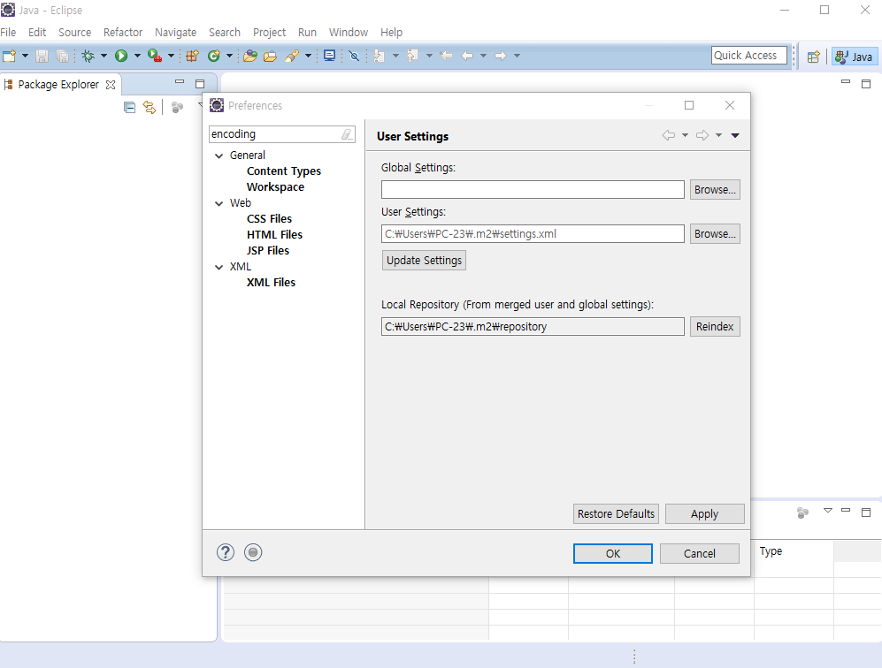
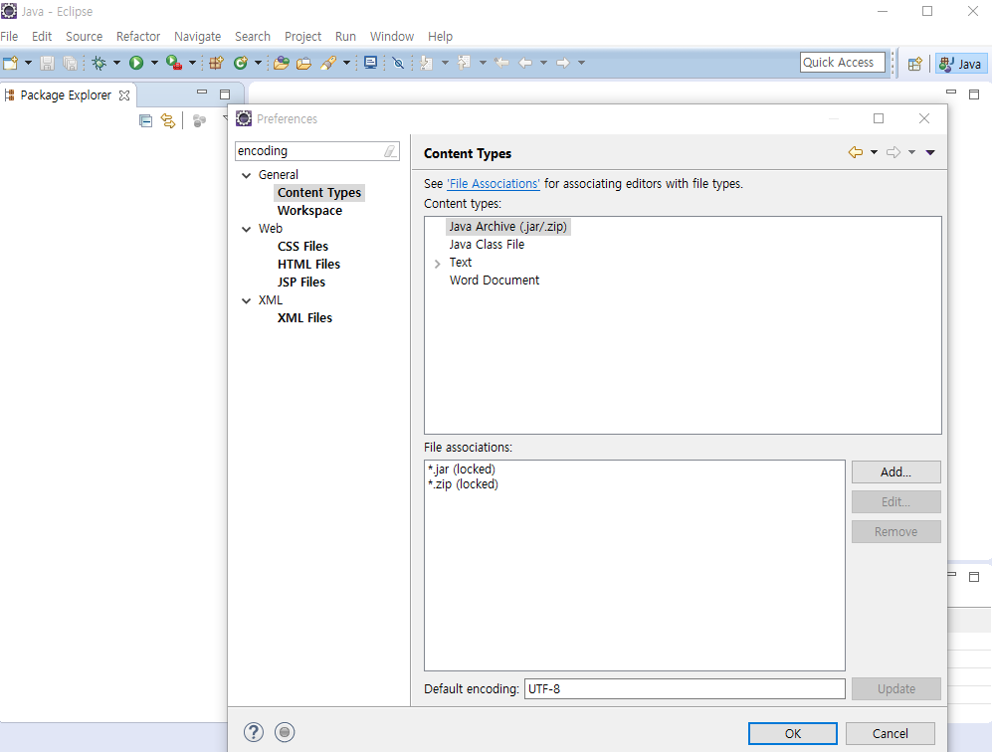
2.Eclipse 설치
검색창에 encoding을 입력한후 content Types를 누르면 옆과 같이나온다
밑의 Default encoding 옆에 UTF-8을 입력 후 업데이트를 누른다
Java Archive, Java Class file, text, word Document 모두 같이 해준다

Slide 30
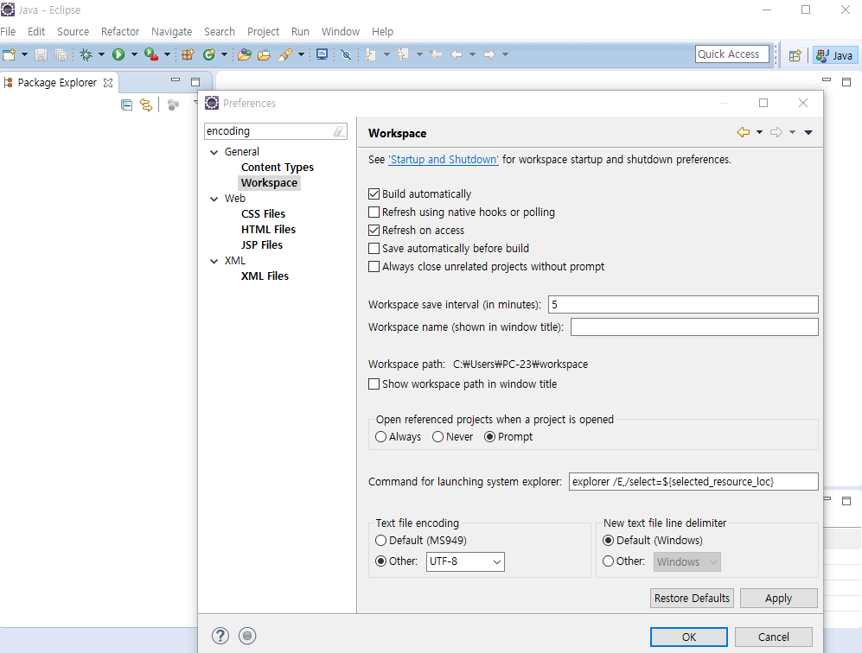
2.Eclipse 설치
Workspace는 other 칸에서
UTF-8로 설정해 준다

Slide 31
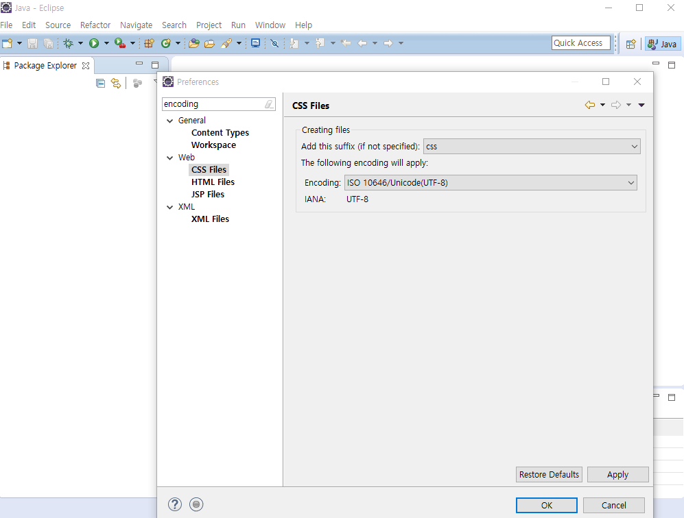
2.Eclipse 설치
Css Files
HTML Files
JSP Files
XML FILES
는 옆의 Encoding 칸을 누른 다음 위로 올려 UTF-8로 설정한후 ok를 눌러 과정을 마친다

Slide 32
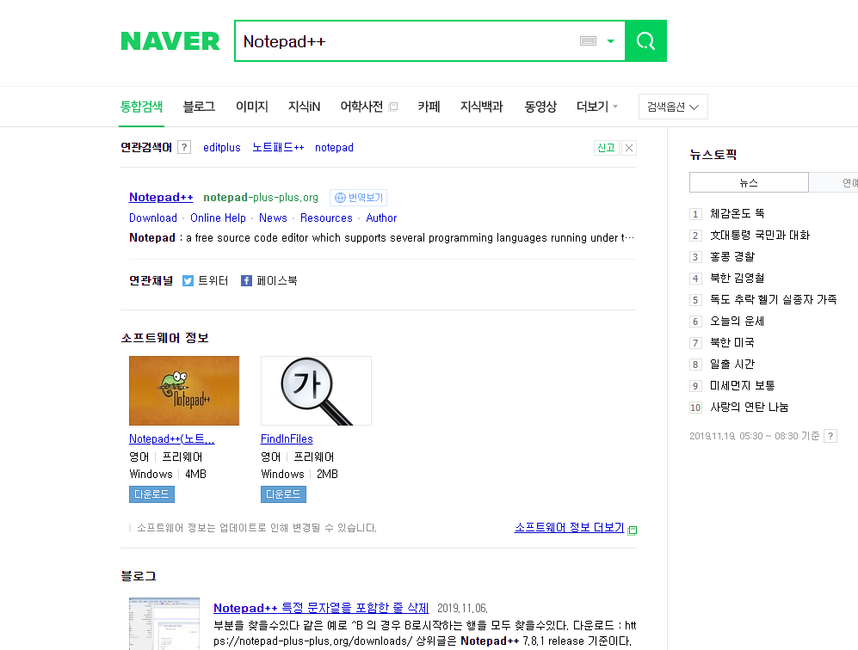
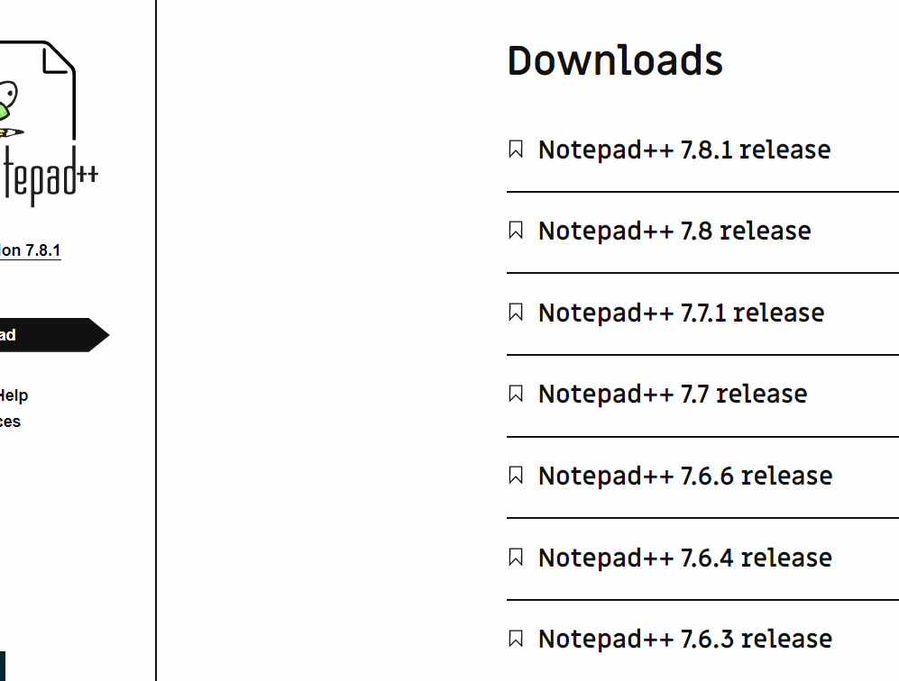
2.Eclipse 설치
네이버에 Notepad++를 검색한후 밑의 download를 클릭하여 들어간다
그 다음 옆의 최신 버전으로 들어간다

Slide 33
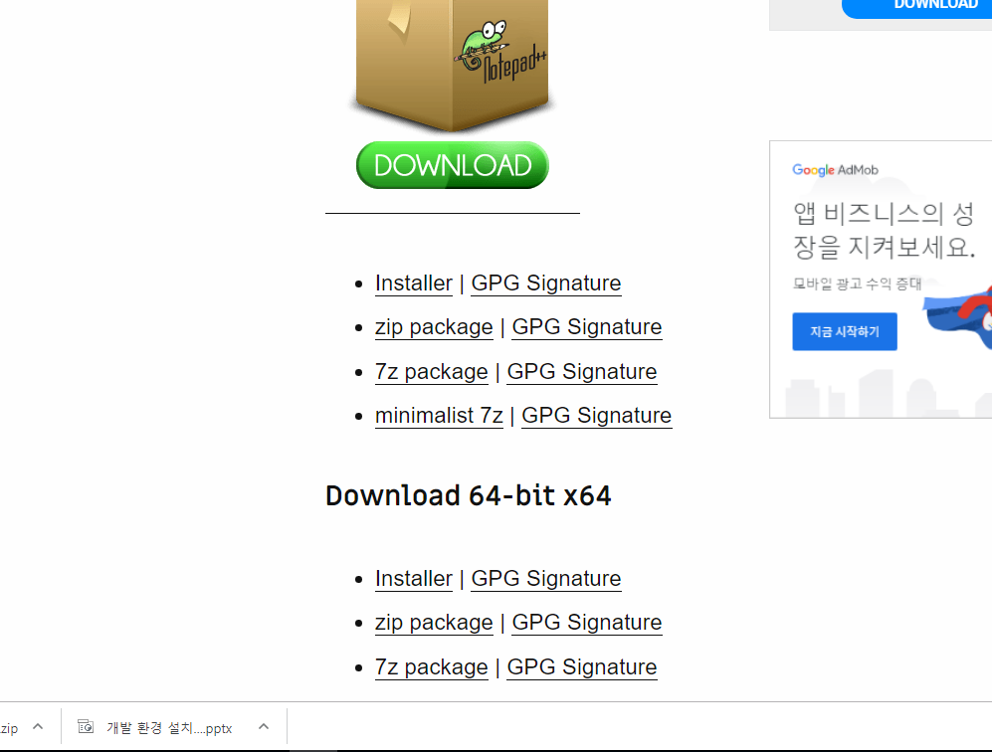
2.Eclipse 설치
운영체제를 참고하여 파일을 받는다
Installer를 받아 설치해 준다

Slide 34
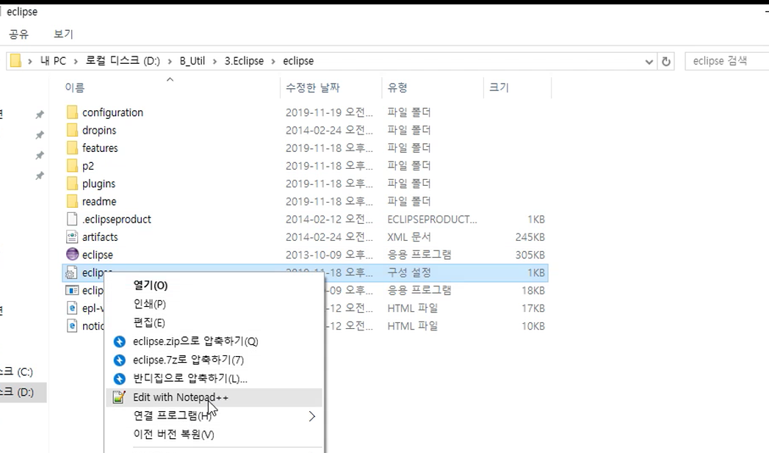
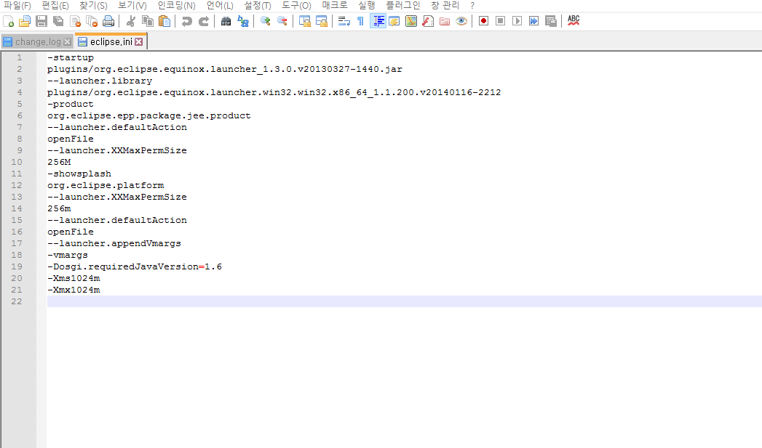
2.Eclipse 설치 완료
이클립스가 설치된 폴더에 들어가 위의 파일을 notpad++를 이용해 옆처럼 열어준다
-Xms, -Xmx를 1024m으로 설정해 활용 공간을 늘려준다
이클립스 설치 완료

Slide 35
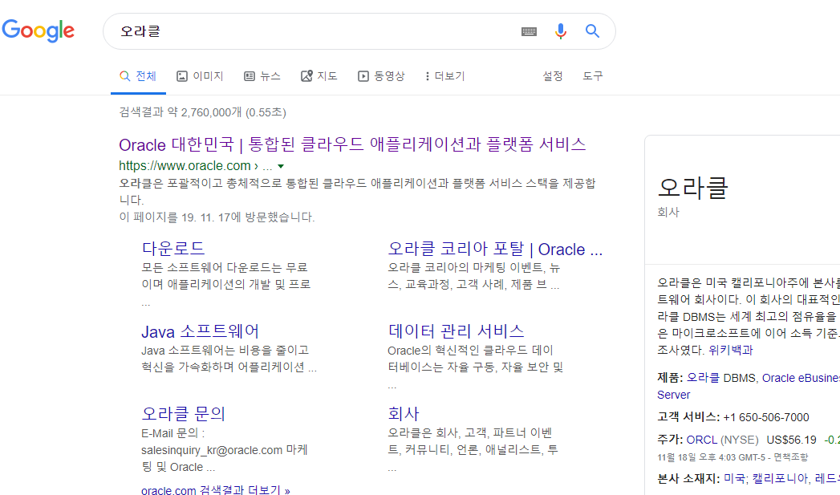
3.Oracle 설치
구글에 오라클을 검색한후 들어간다

Slide 36
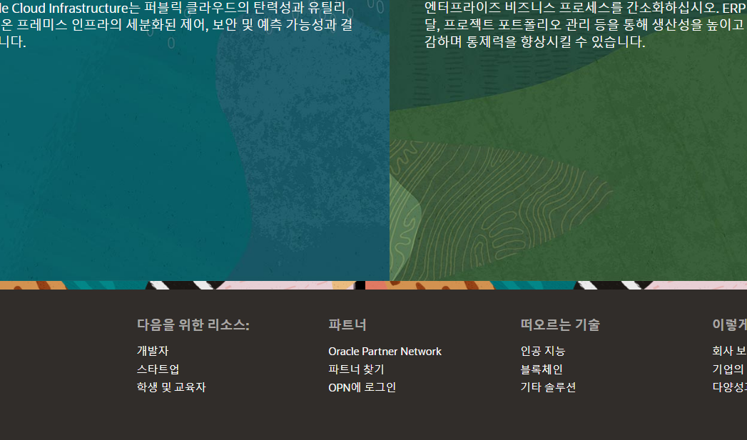
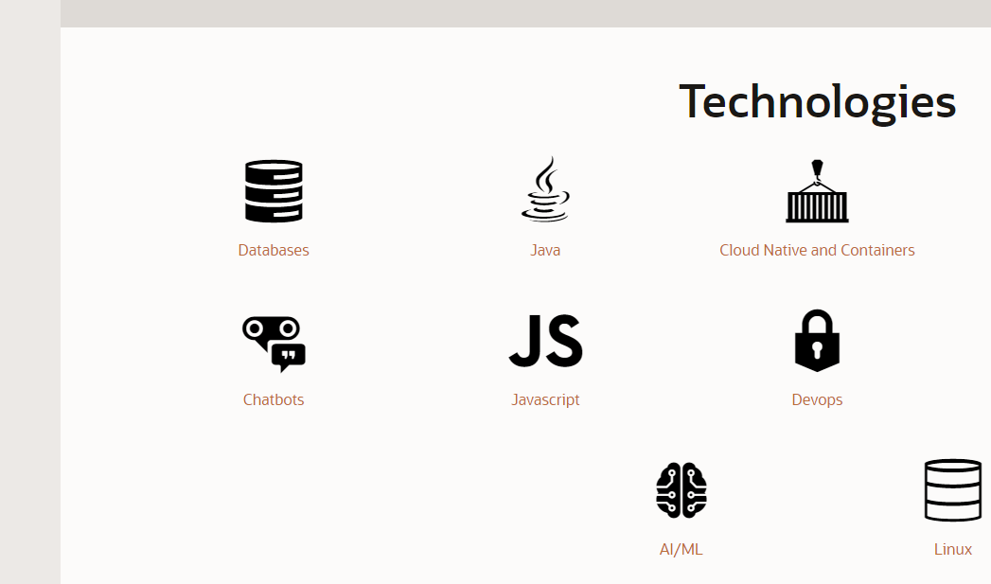
3.Oracle 설치
개발자를 누른 후 밑으로 내려 Databases로 들어간다

Slide 37
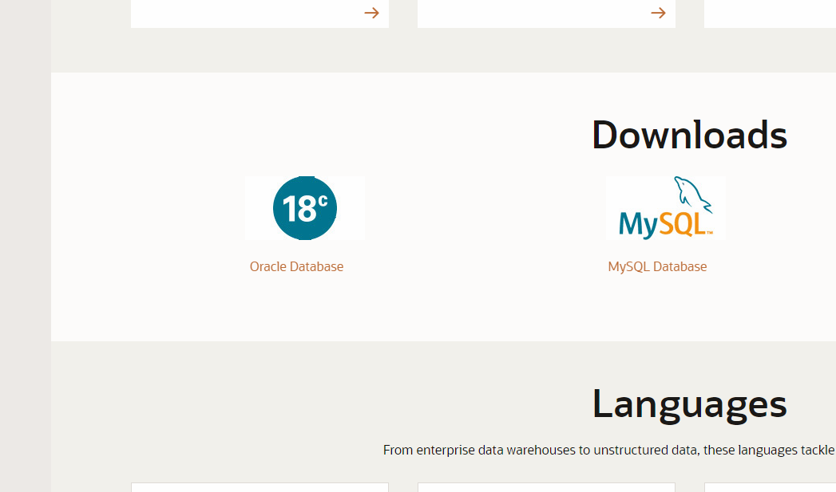
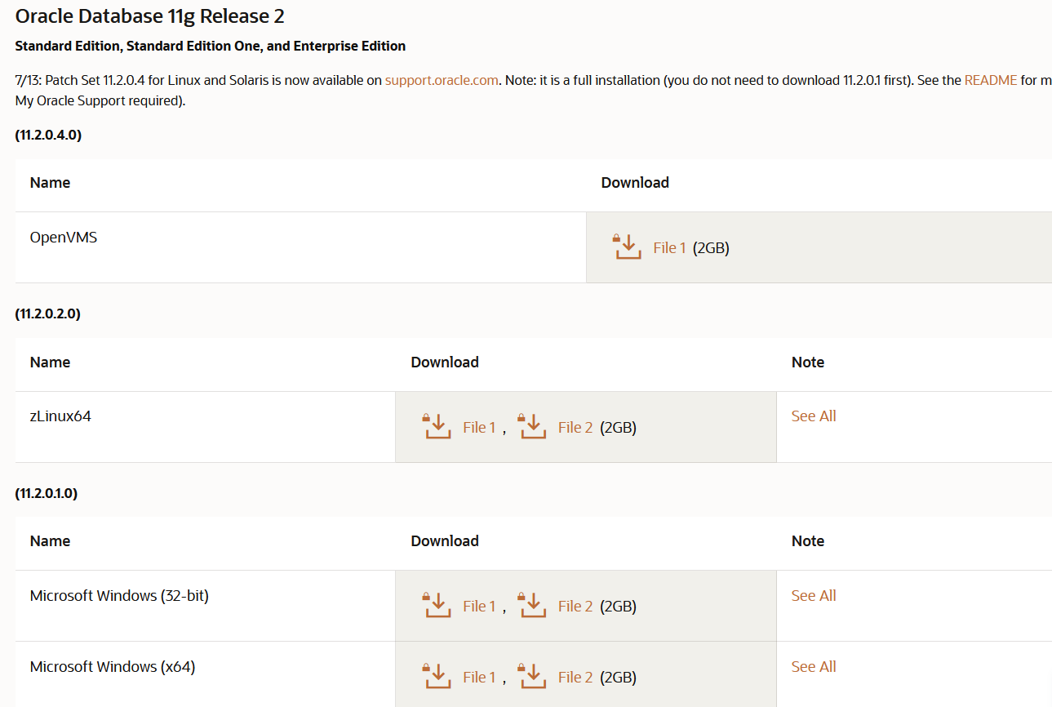
3.Oracle 설치
밑으로 내려와 Oracle Database를 클릭한다
Oracle Database 11g Release2가 나올 때까지 내려준 후
맞는 운영체제 버전으로 다운로드 한다

Slide 38
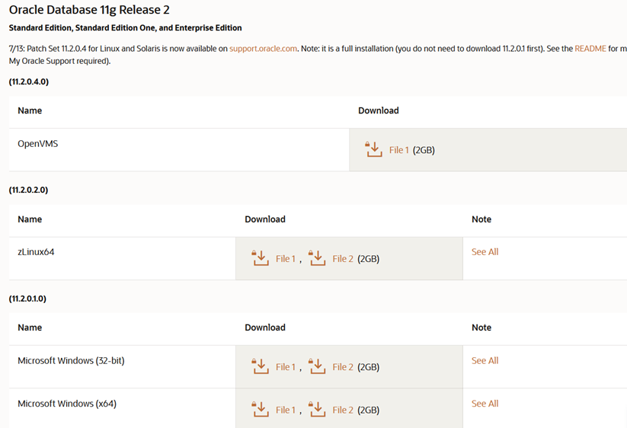
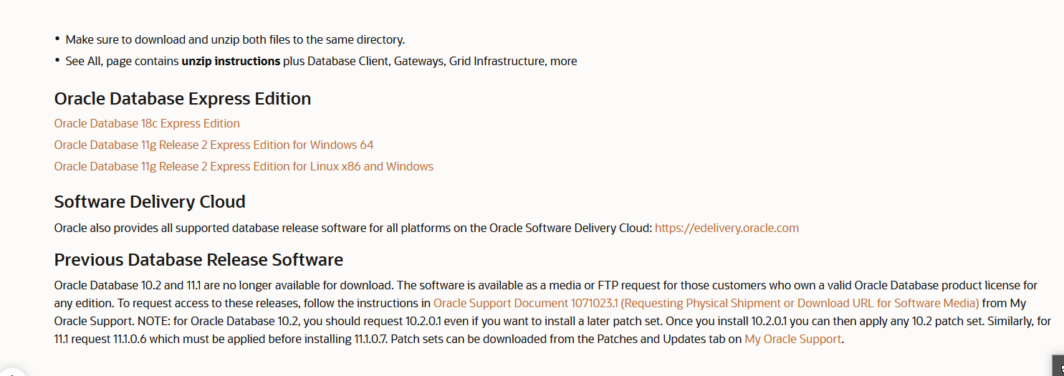
3.Oracle 설치
Oracle Database 11g Release2 를 운영 체제에 맞게 받은 후
같은 화면에서 Oracle Database Express Edition 까지 내려준다 그 후 3번째를 클릭한다

Slide 39
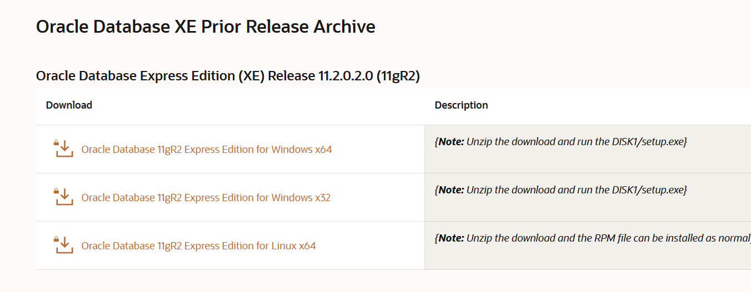
3.Oracle 설치
Oracle Database (XE) 11gR2 Express Edition 역시 맞는 운영체제를 선택하여 다운로드 한다

Slide 40
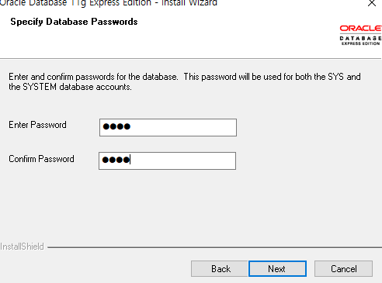

3.Oracle 설치완료
오라클의 경우 그대로 설치를 진행해 주면 된다
11g Express Edition 의 경우 진행하다 보면 비밀번호를 설정하게 되어 있는데
원하는 비밀 번호를 설정해주고 계속 진행하면 설치가 마무리 된다

